Slide 1
Seminário de Lâminas
Ruana Farias Novaes
R2 Patologia – HC-UFMG Mestranda em Patologia – UFMG
_____________________________________________
Orientador: Prof. Dr. Geraldo Brasileiro Filho
Colaboradores: Prof. Me. Frederico Correa, Prof. Dr. Marcelo Pascoal,
Prof. Me. Stanley Araújo, Matheus Tavares

Slide 2
Resumo da clínica e linha do tempo
Transplante cardíaco por MCP chagásica
JIGJ — 61 anos
Ex-etilista, diabético e hipertenso.
19
26
JUN
2019
Cardiopatia chagásica crônica há mais de 10 anos.
Rejeição 1R

Slide 3
Reativação de Chagas
Rejeição 1R, 2R, pielonefrite aguda
AGO
2019
SET
OUT
NOV
DEZ
JAN
2020
FEV
MAR
ABR
MAI
JUN
JUL
AGO
SET
OUT
NOV
DEZ

Slide 4
Reativação de Chagas
Rejeição 1R, 2R, pielonefrite aguda
DEZ
JAN
2021
FEV
MAR
ABR
MAI
JUN
JUL
AGO
SET
OUT
NOV
DEZ
JAN
2022
FEV
MAR
ABR

Slide 5
Internação: insuficiência cardíaca aguda
Sintomas de baixo débito, piora de padrão respiratório, IOT e rejeição 1R​
ÓBITO
1
Piora do choque circulatório, óbito e necropsia
ABR
MAI
JUN
JUL
AGO
SET
OUT
NOV
DEZ
JAN
2023
FEV
MAR
2023

Slide 6
Diagnósticos anatomopatológicos

Slide 7
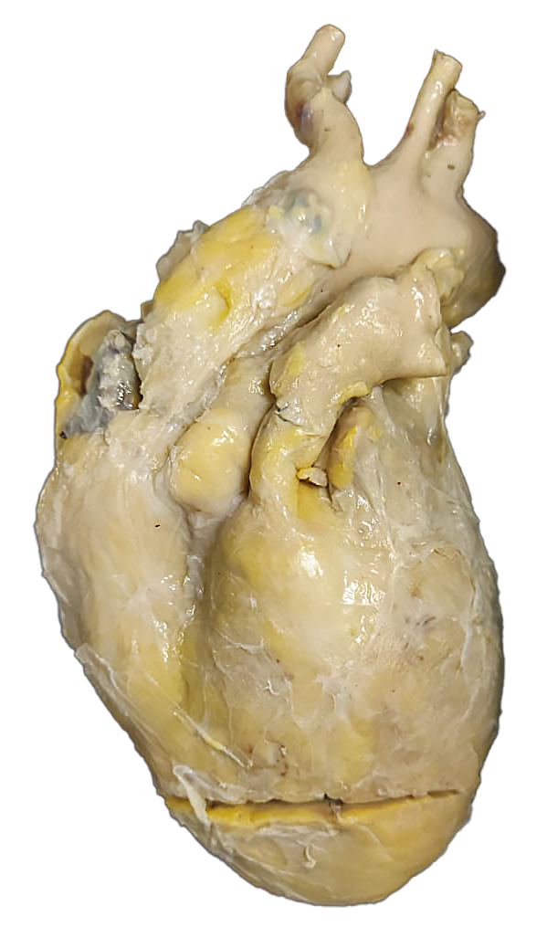
Coração
13,0 x 10,0 x 10,0cm
520,0g
7

Slide 8
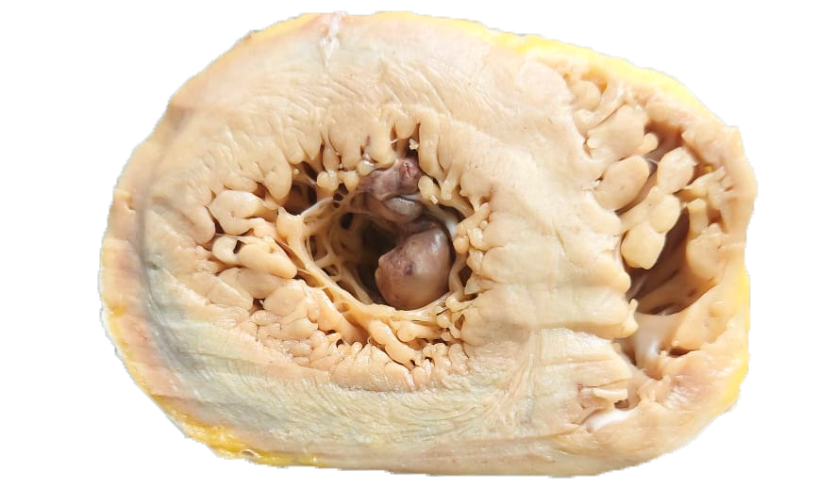
Coração
8

Slide 9
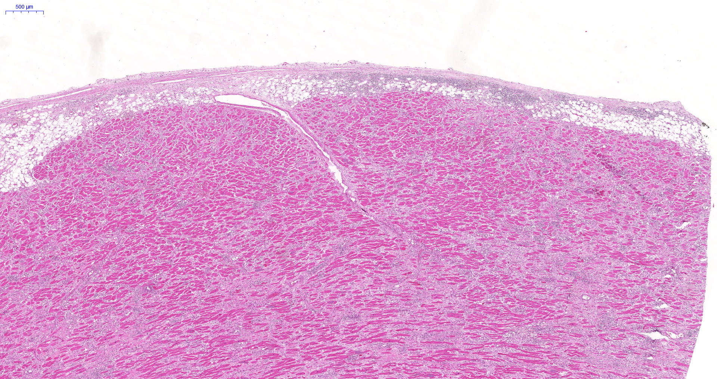
9

Slide 10
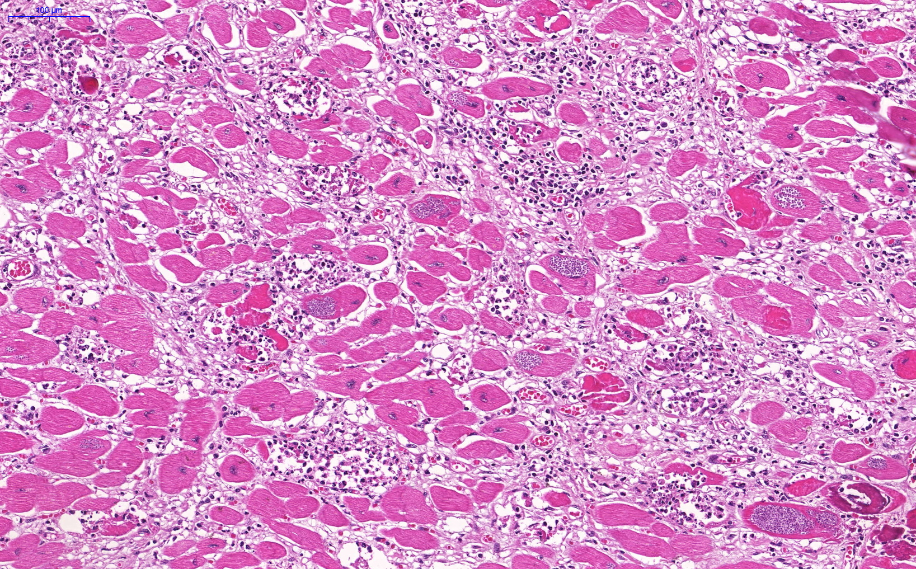
10

Slide 11
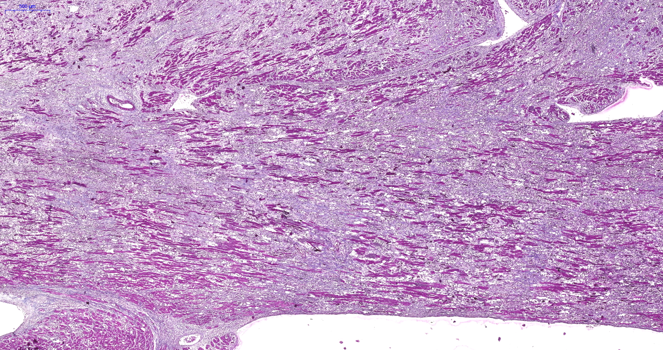
Tricrômico de Masson
11

Slide 12
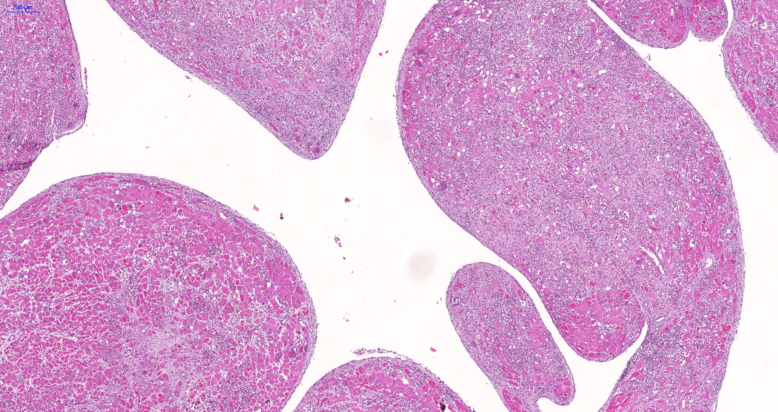
12

Slide 13
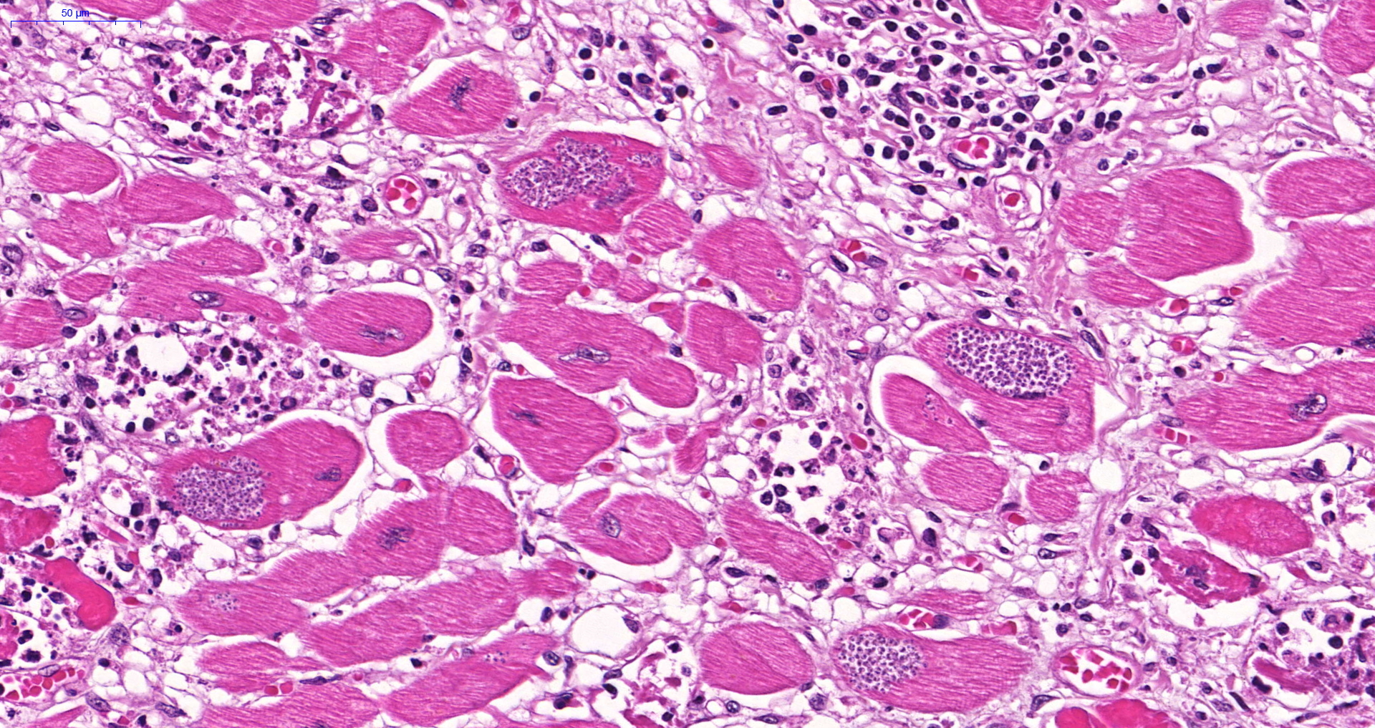

Slide 14
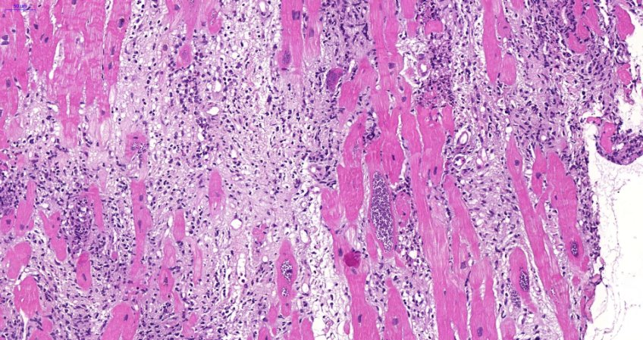
14

Slide 15
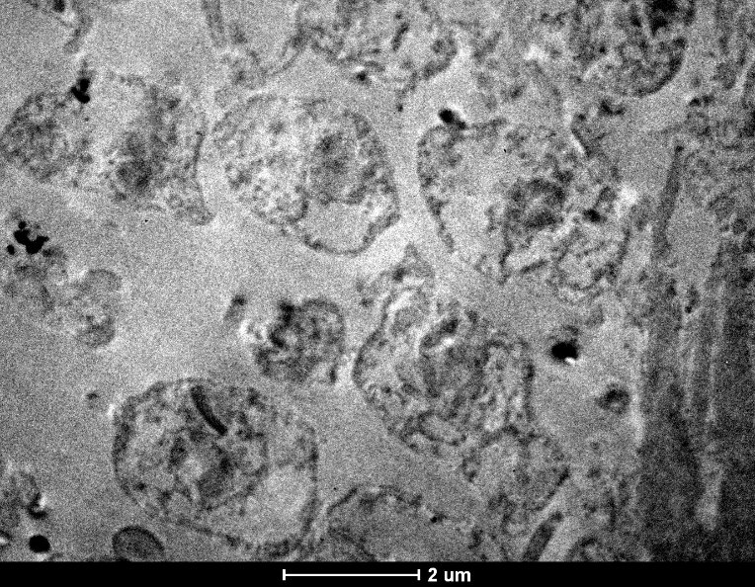
Cortesia: Prof Me. Stanley Araújo​
15

Slide 16
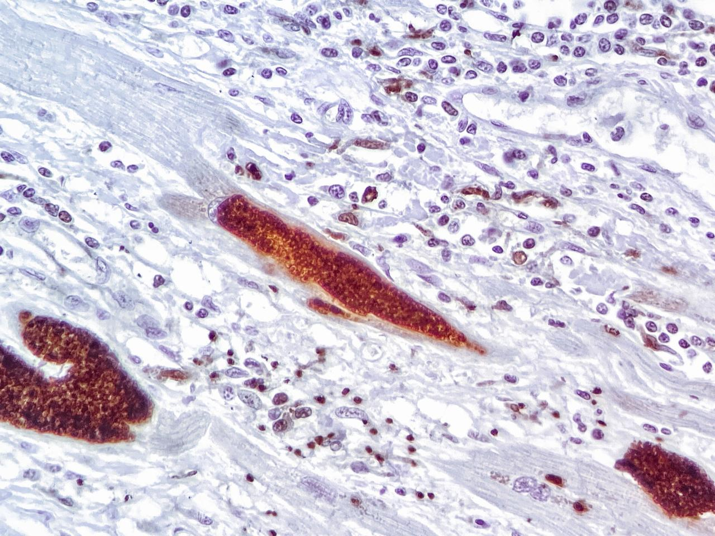
Cortesia: Prof Me. Frederico Correa​
16

Slide 17
Peso molecular
Cepa Tc II refer.
Branco
Caso
PCR para 24Sα origina um produto de 125 pares de base para a cepa TcII.​
125 pb
Cortesia: Prof Dr. Marcelo Pascoal​
17

Slide 18
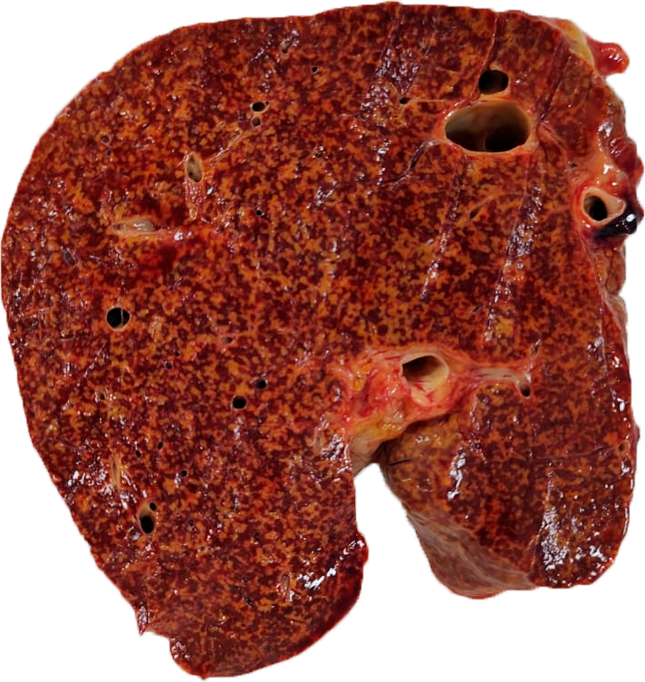
Fígado
18

Slide 19
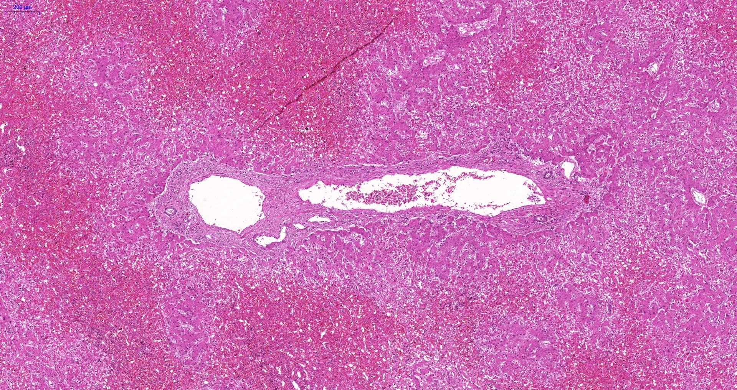
19

Slide 20
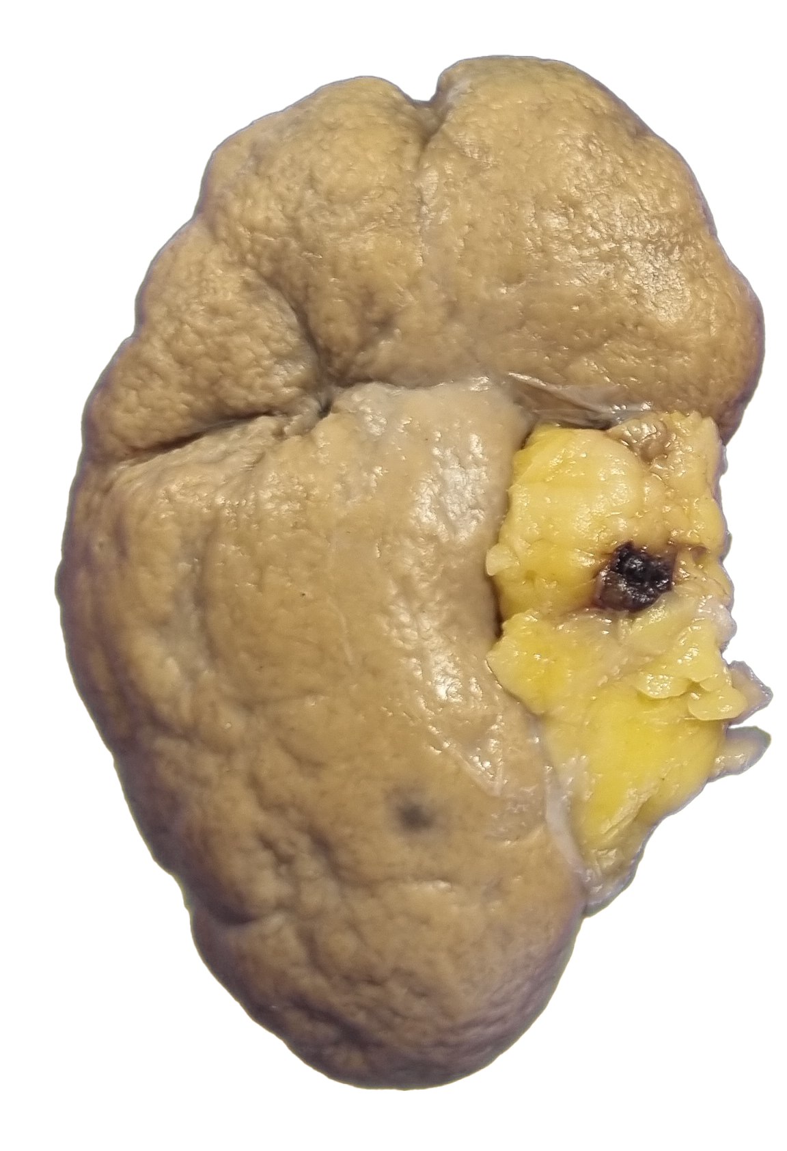
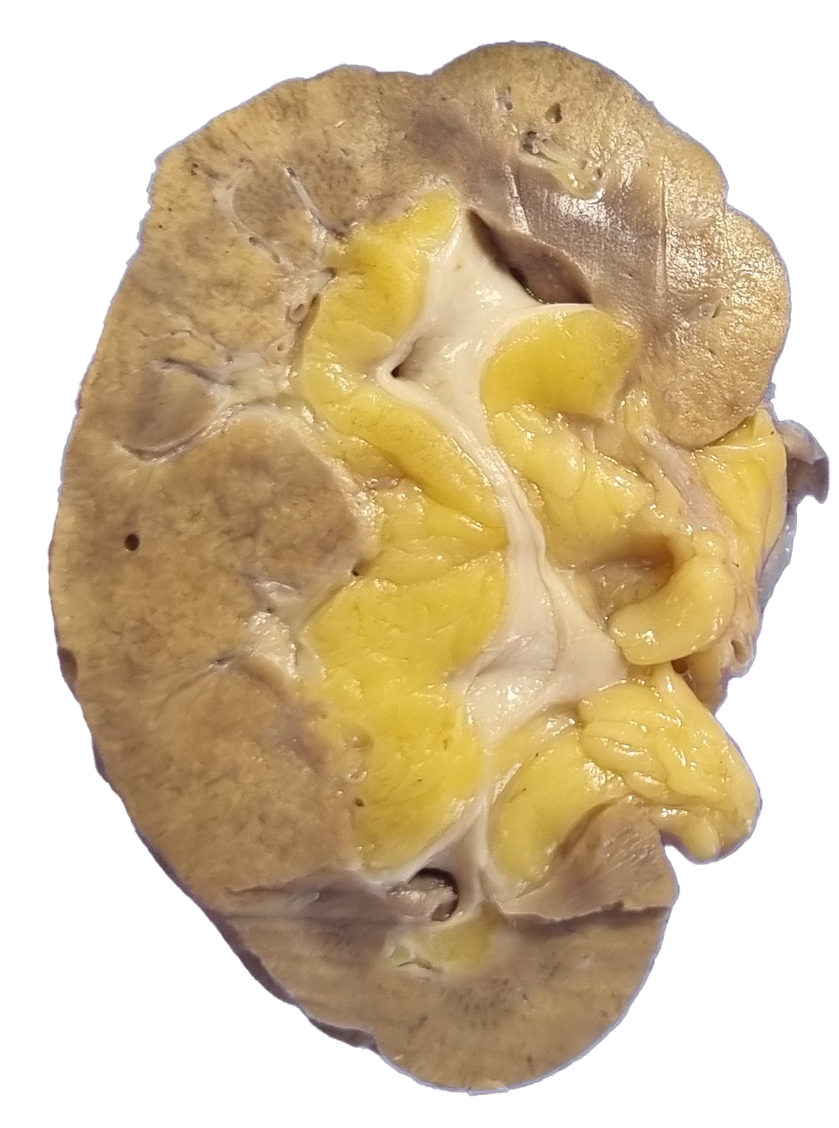
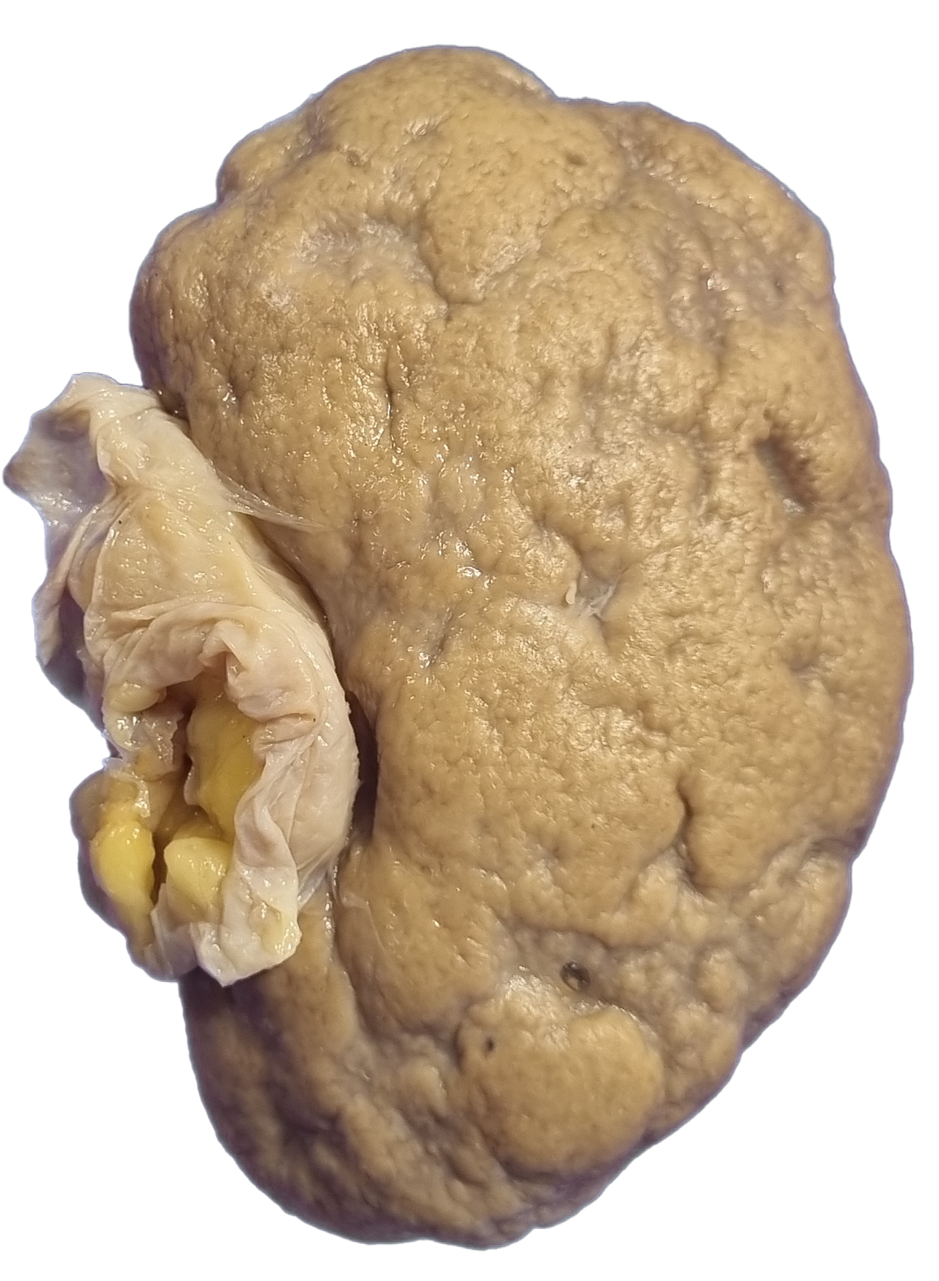
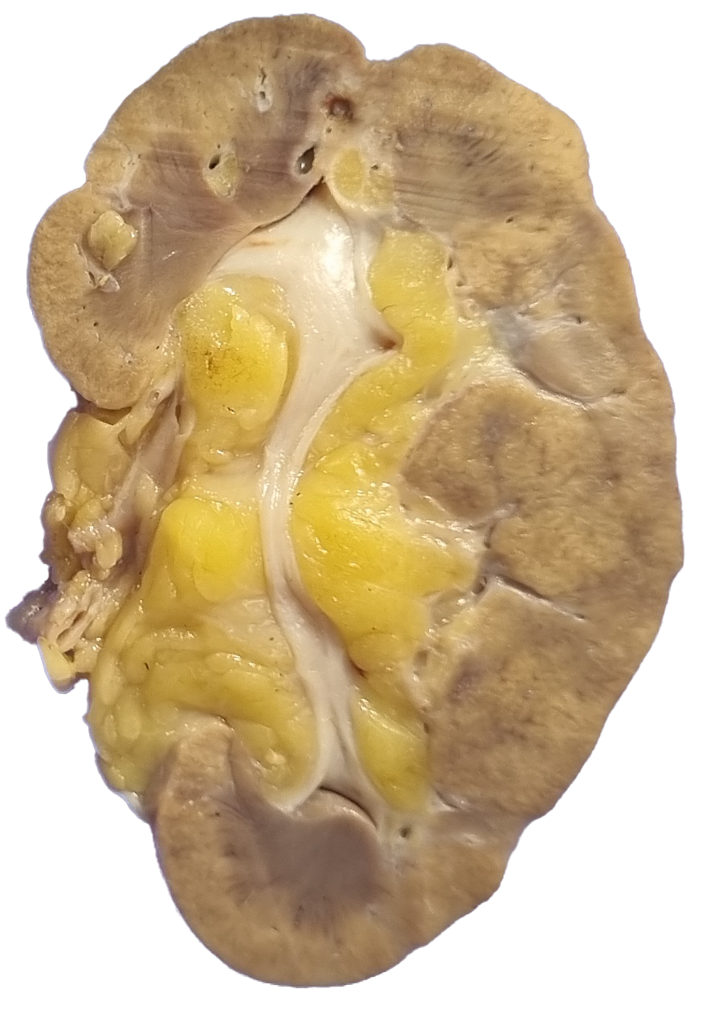
Rins
20

Slide 21
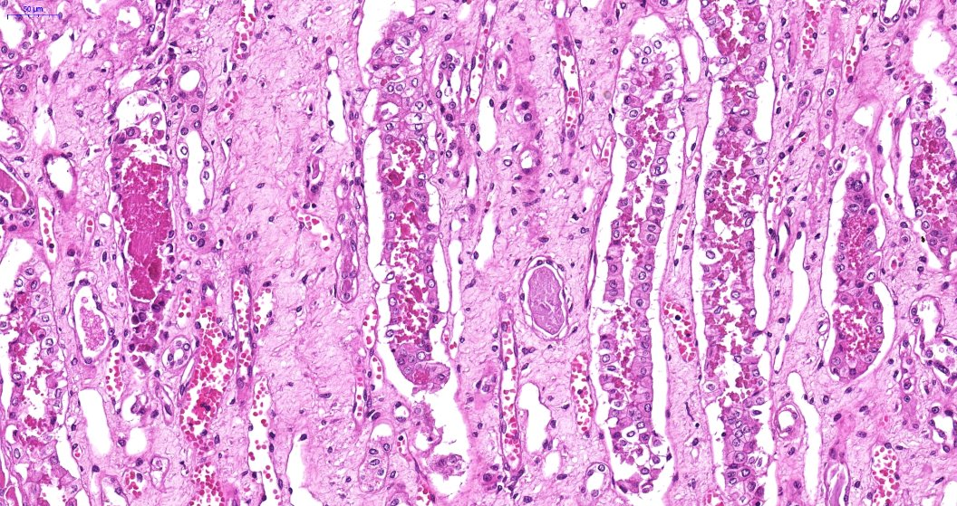
21

Slide 22
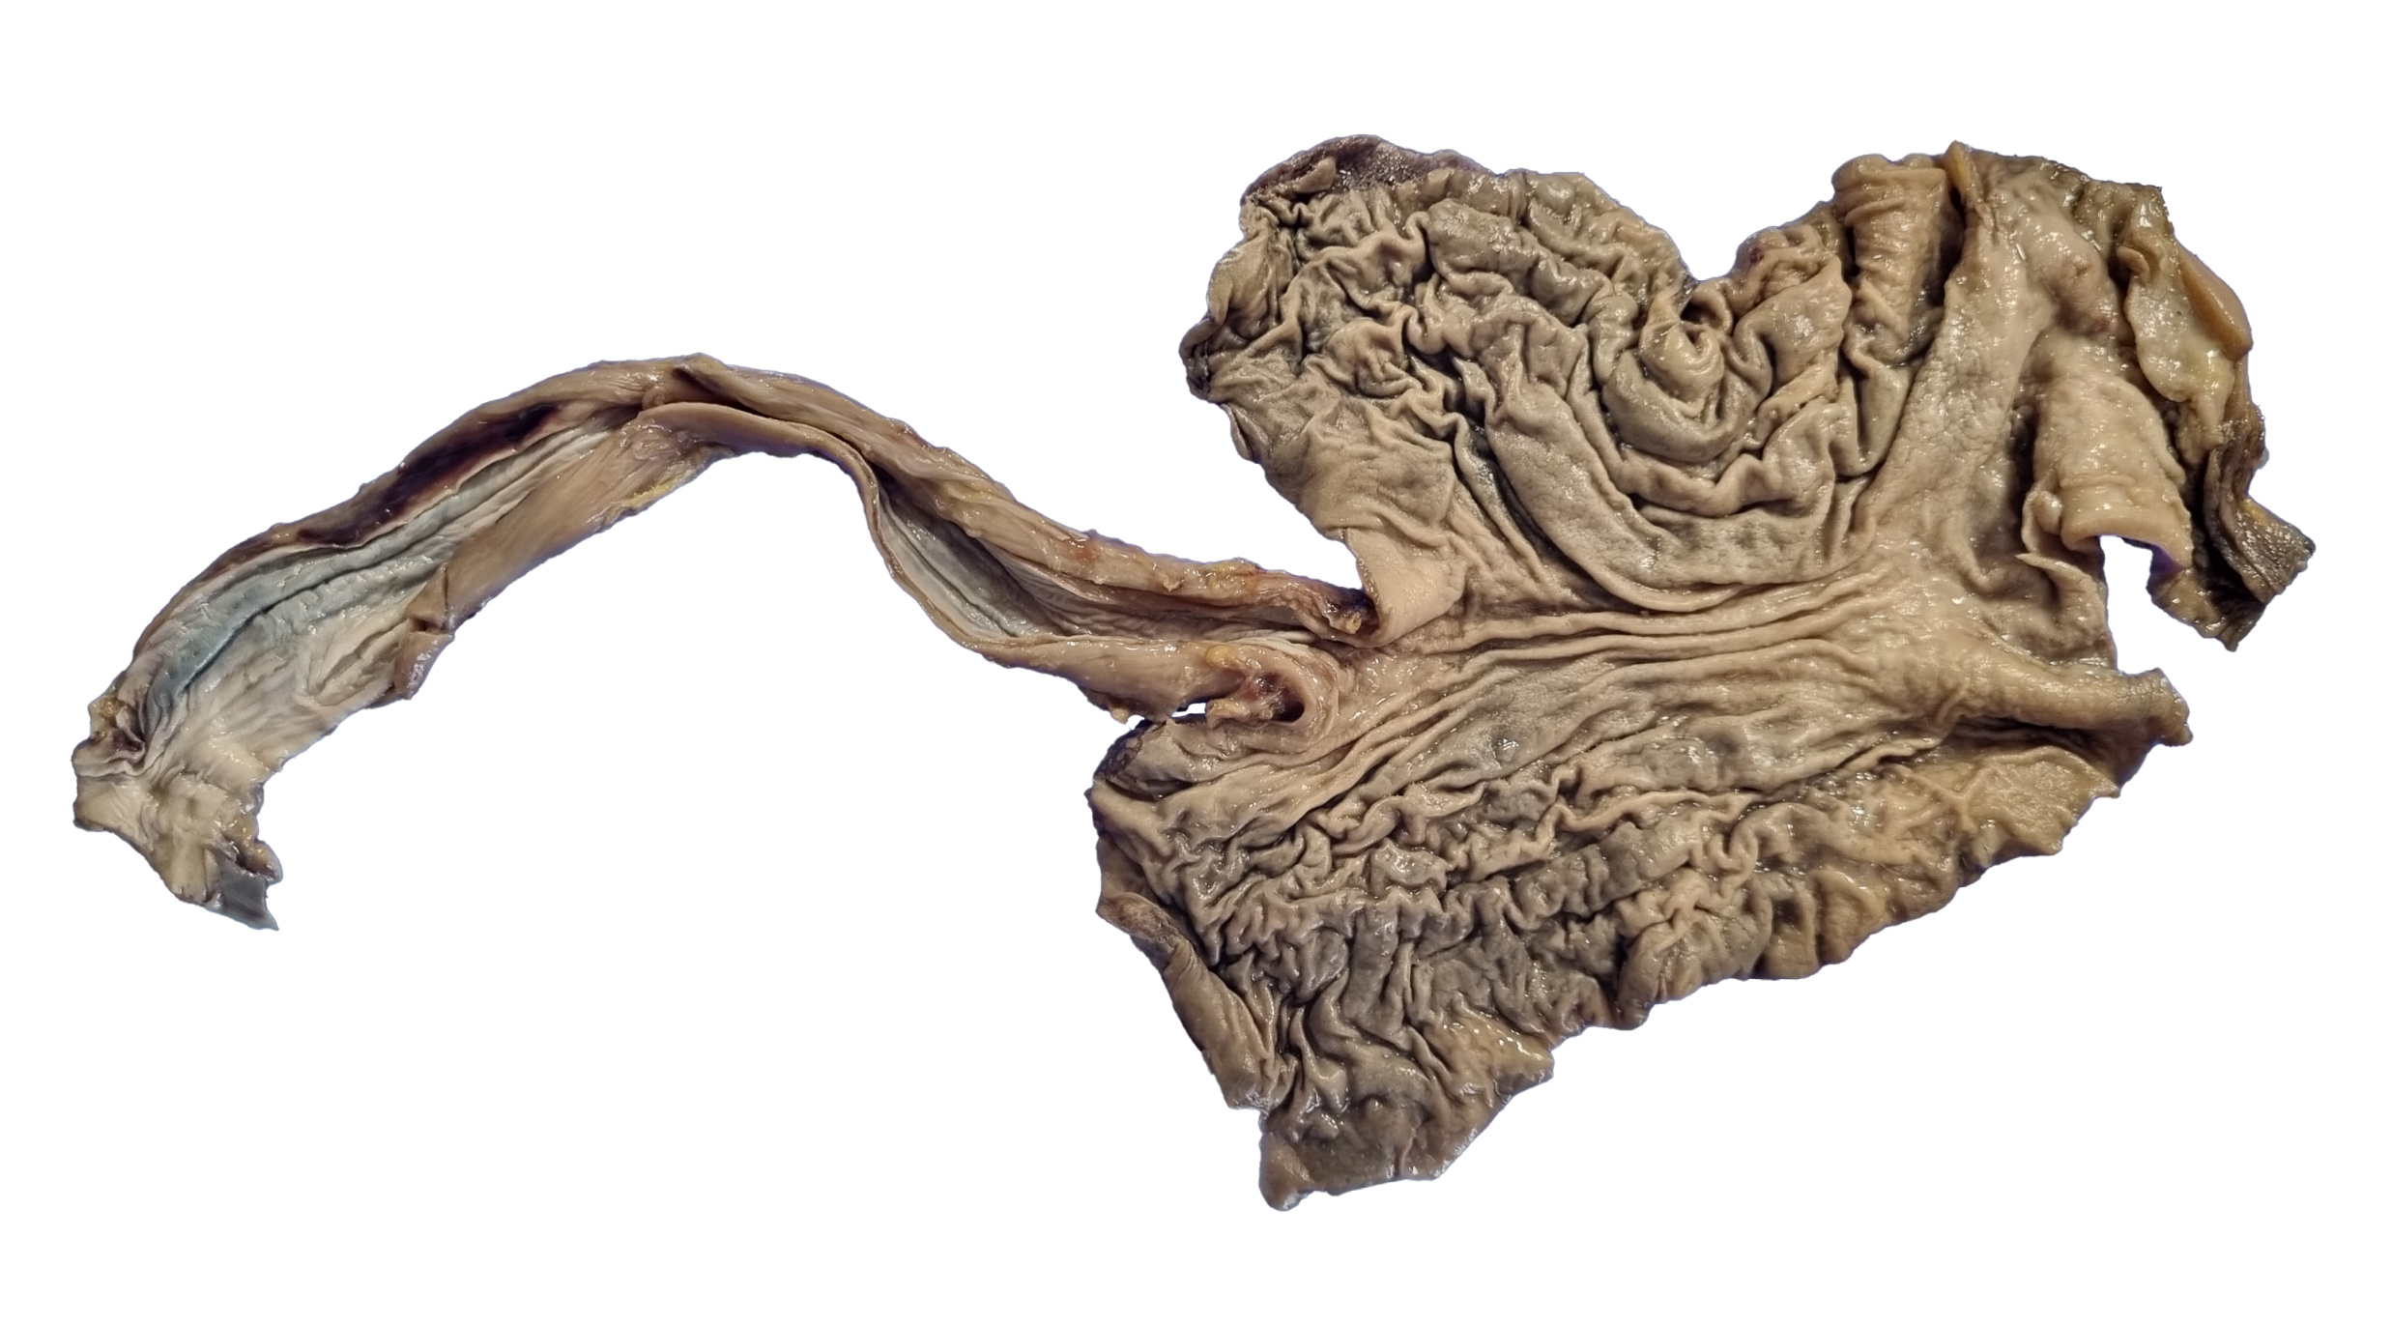
TGI
22

Slide 23
TGI
23

Slide 24
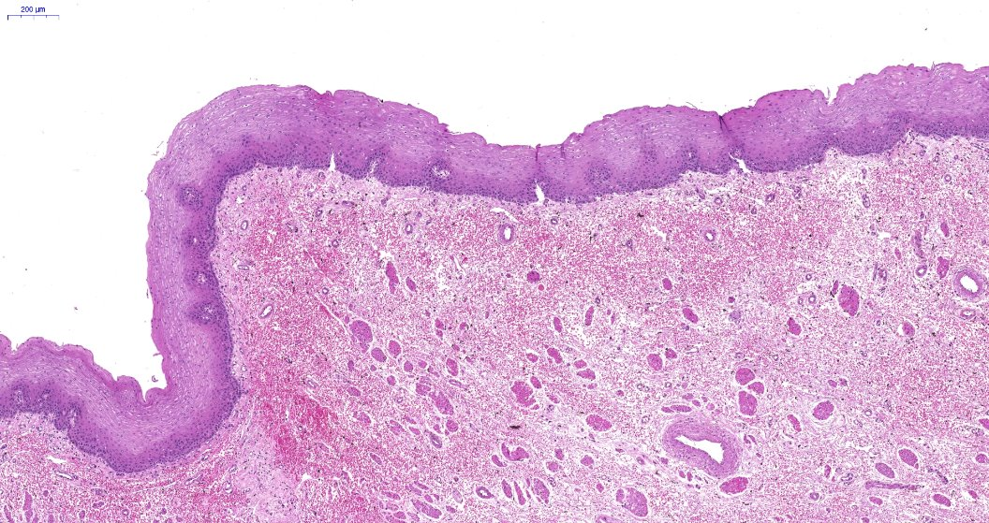
24

Slide 25
TGI
25

Slide 26
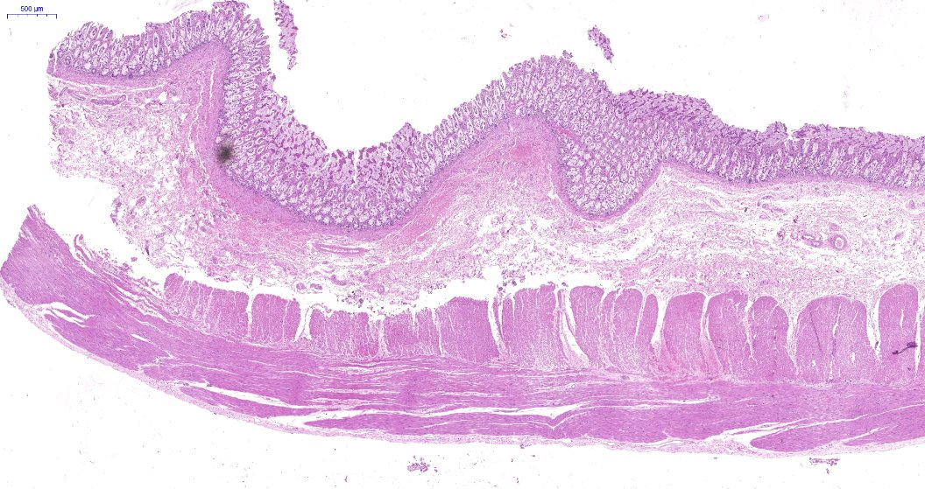
26

Slide 27
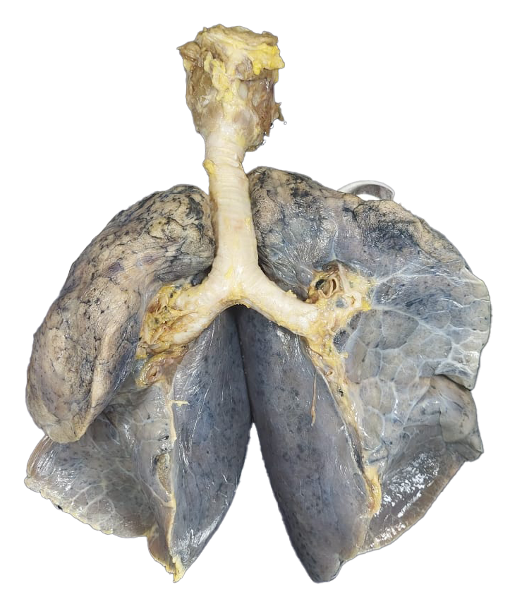
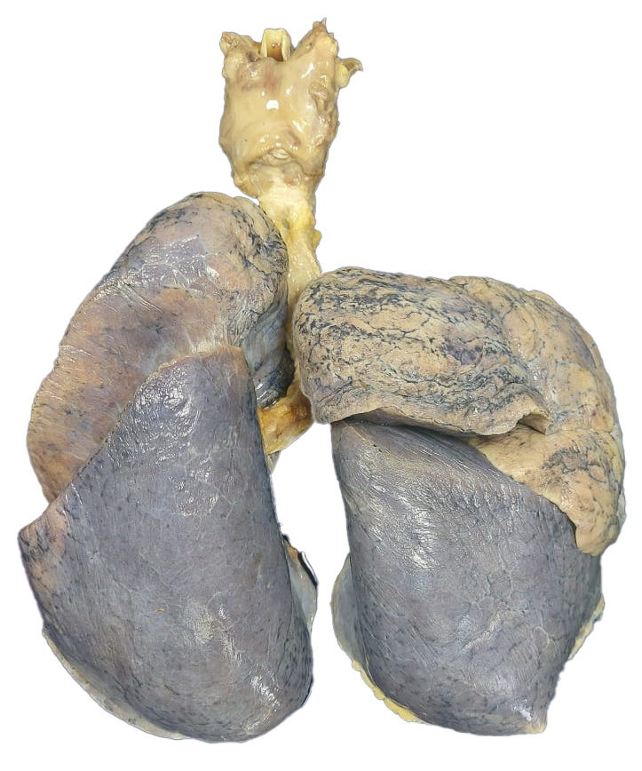
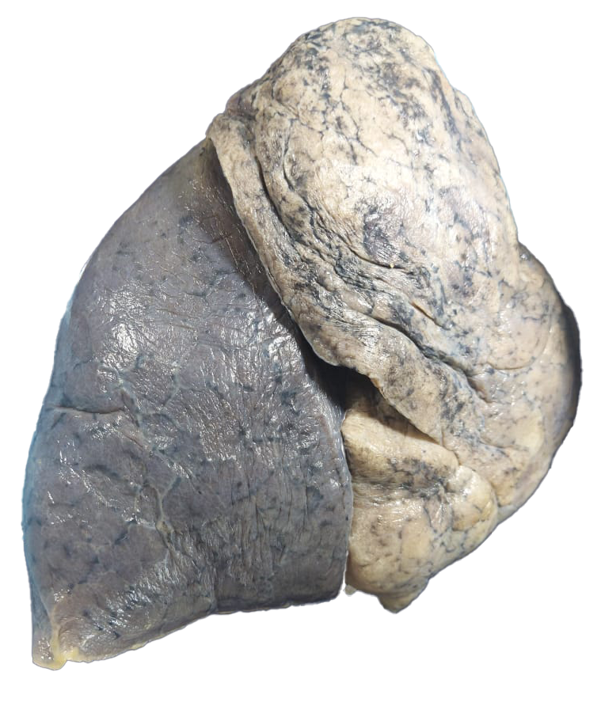
Pulmões
27

Slide 28
Pulmões
28

Slide 29
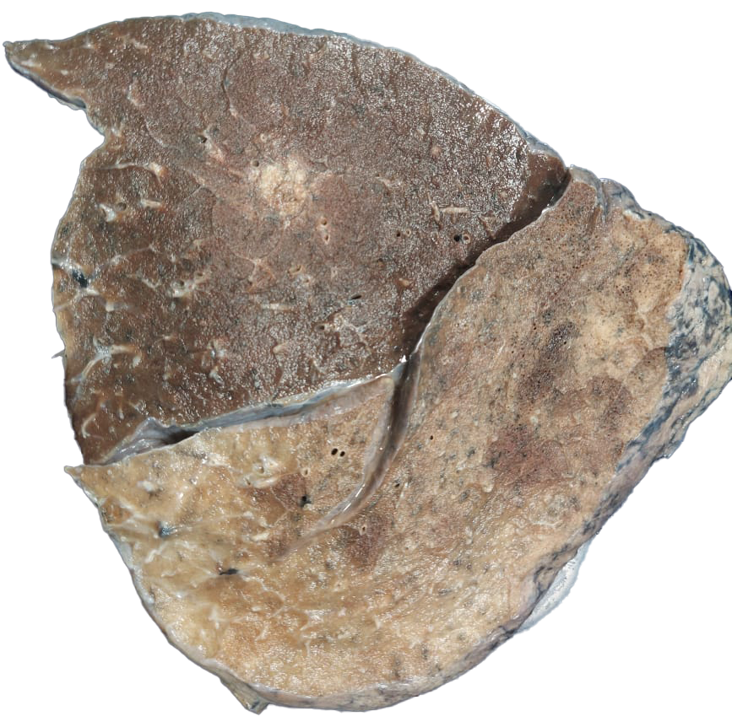
Pulmões
29

Slide 30
Pulmões
30

Slide 31
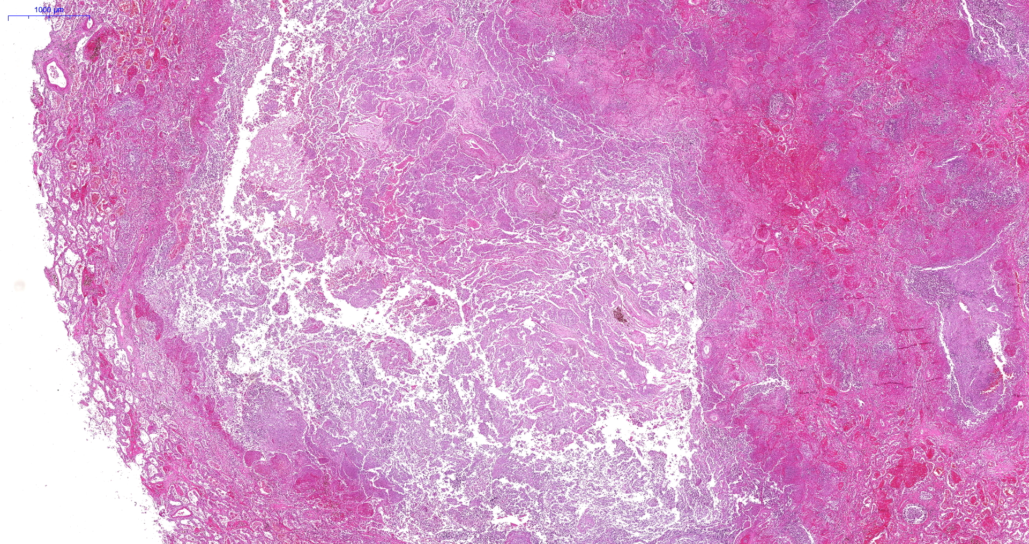
32

Slide 32
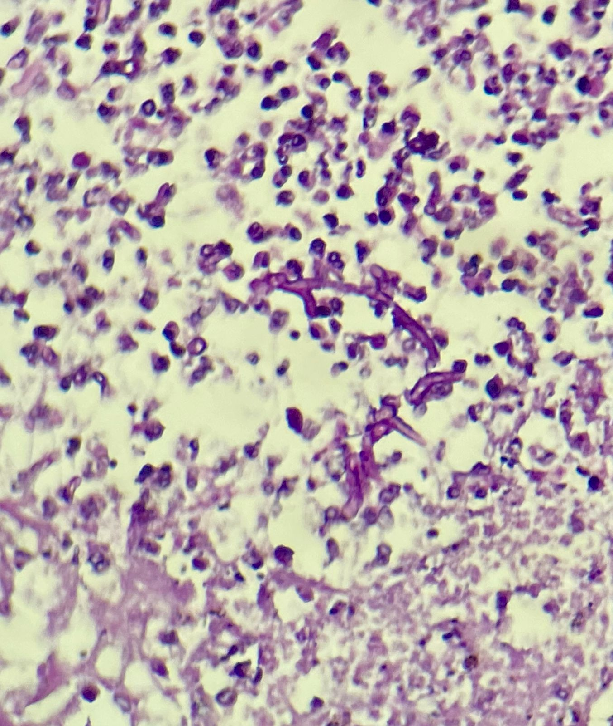
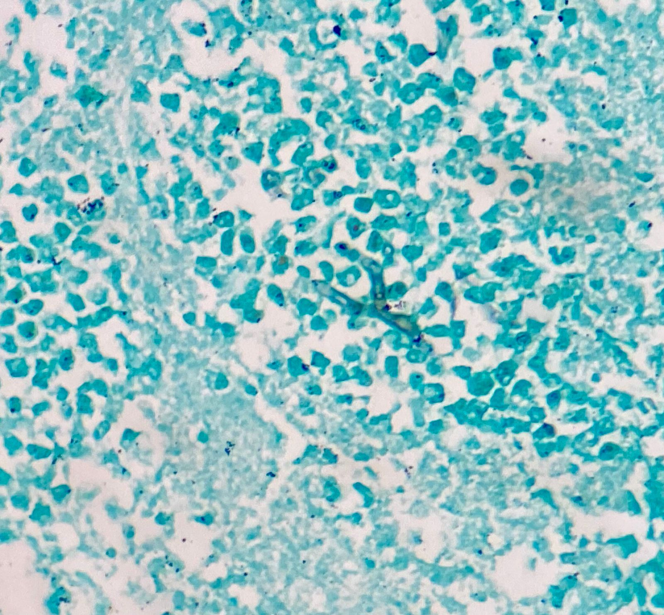
PAS
Grocott
33

Slide 33
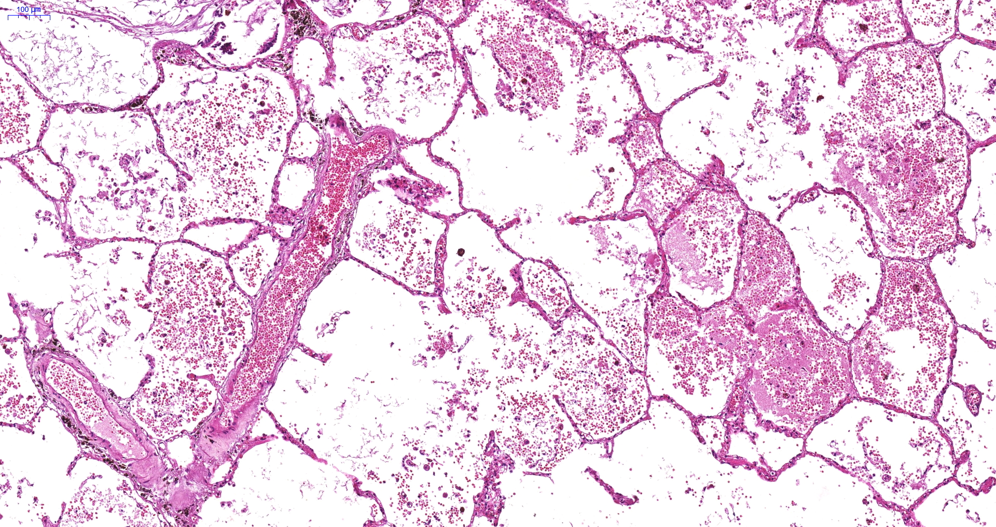
31

Slide 34
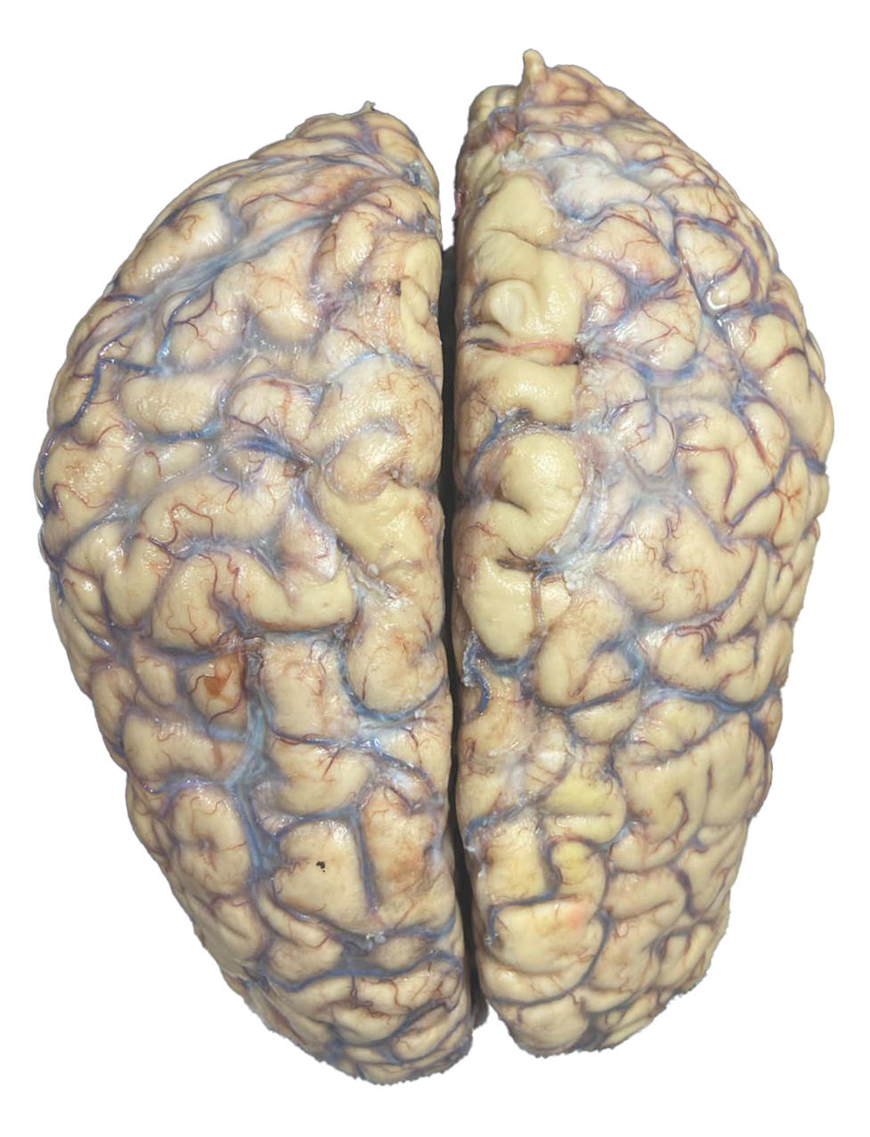
Cérebro
34

Slide 35
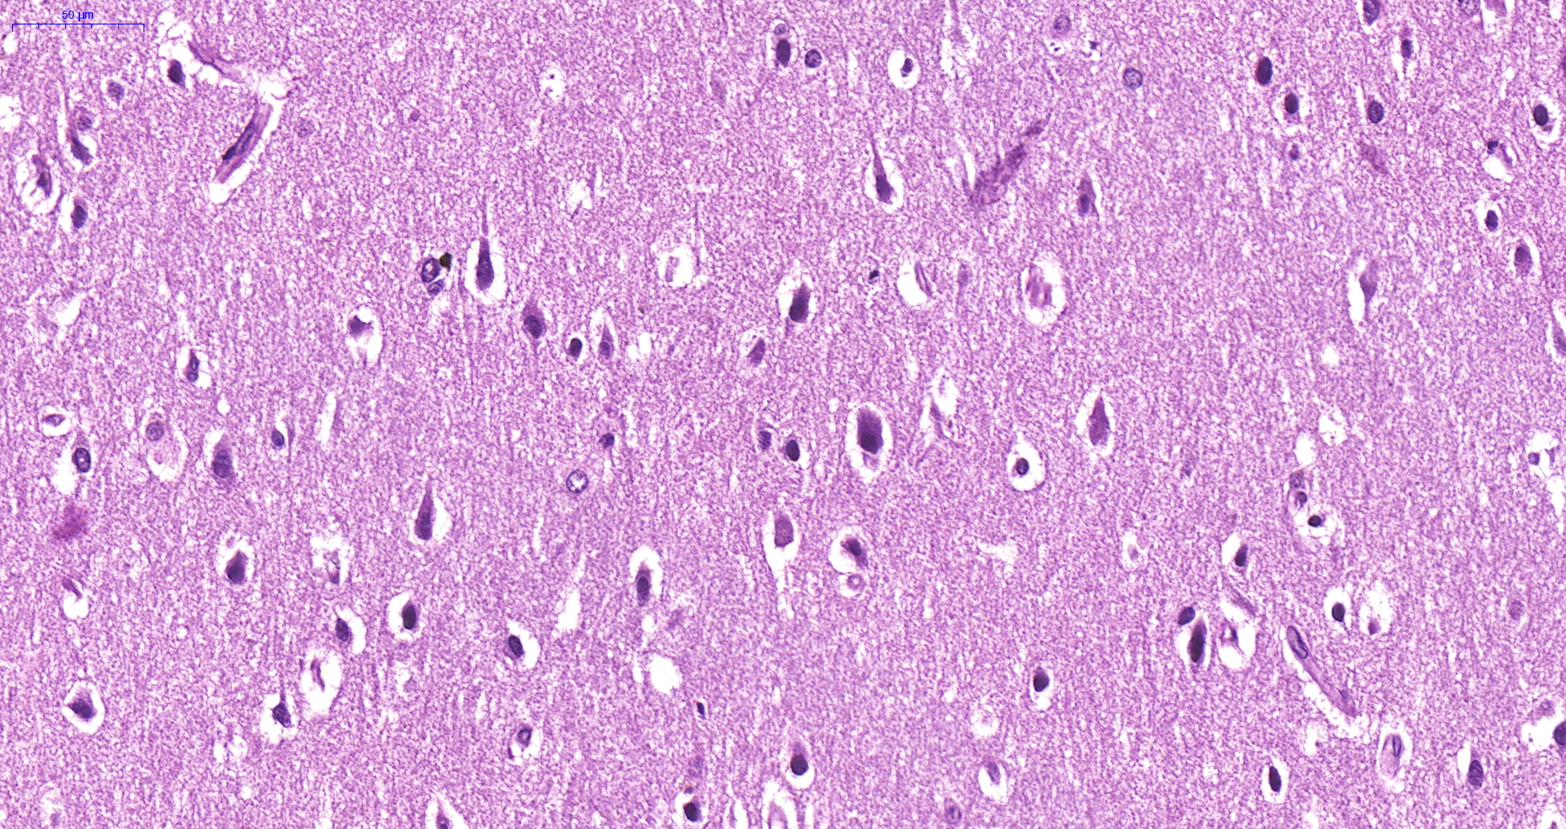
35

Slide 36
Discussão
Aspectos teóricos relevantes
Desafio da monitorização de rejeição em pacientes chagásicos transplantados; ​
Tratamento→ Resistência ao benzonidazol? ​​
Sequência natural da doença de Chagas em paciente já transplantado → Nova doença?
Ausência de reservatório.​

Slide 37
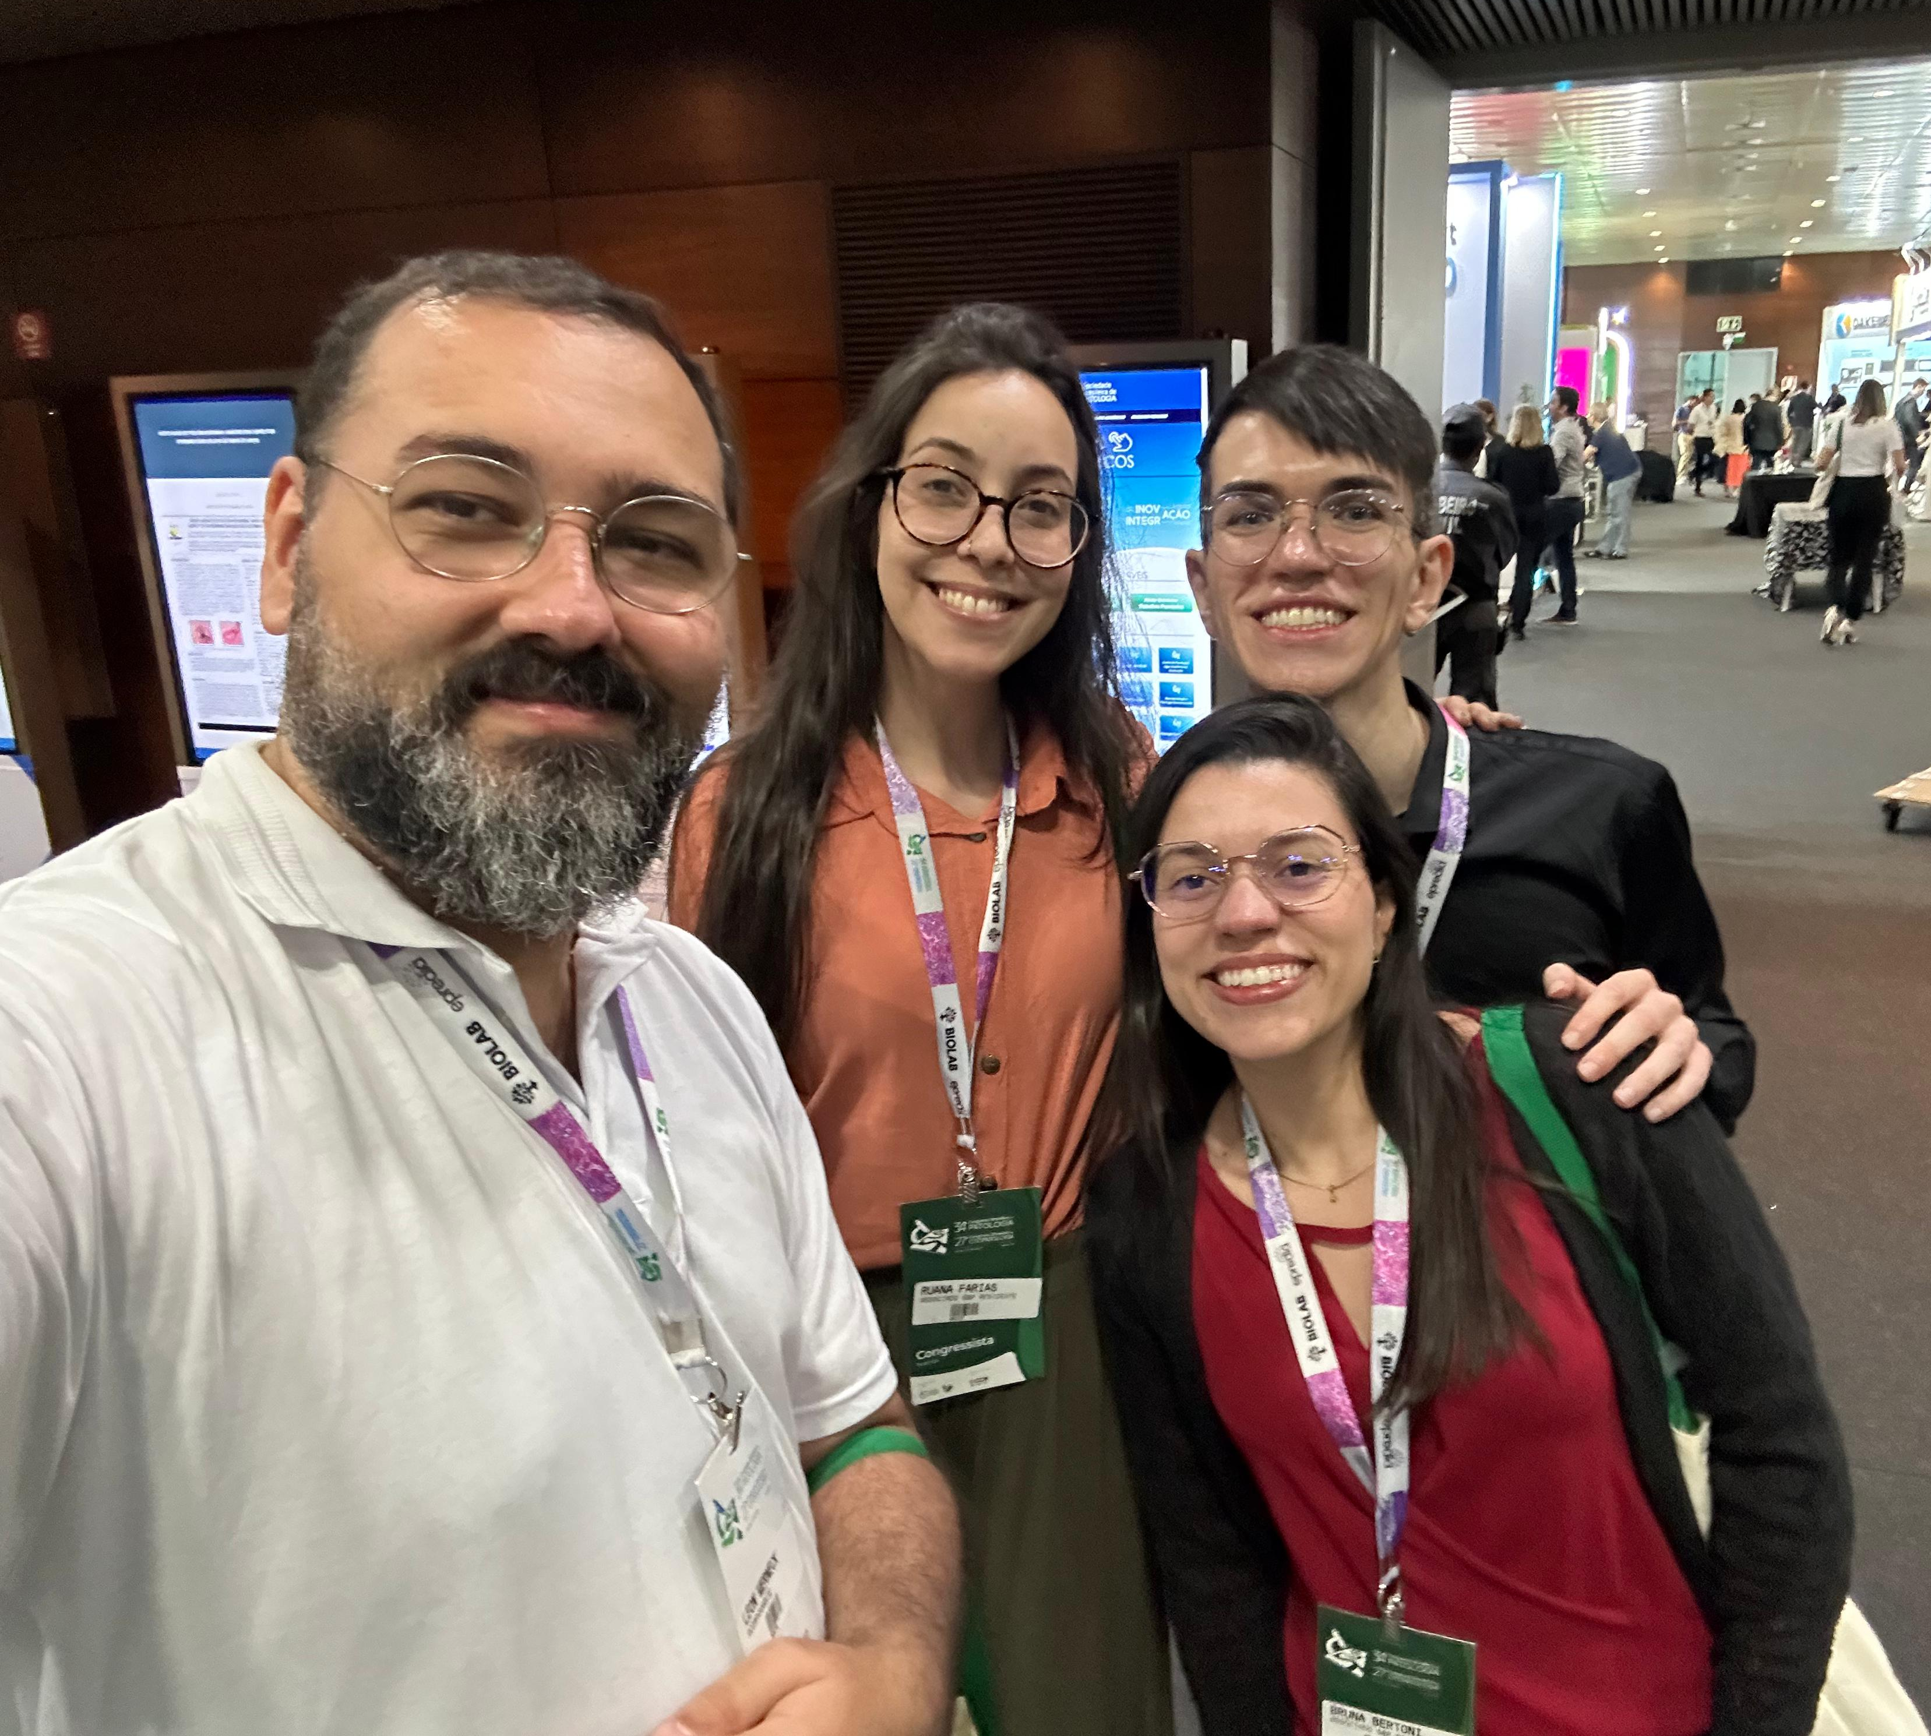
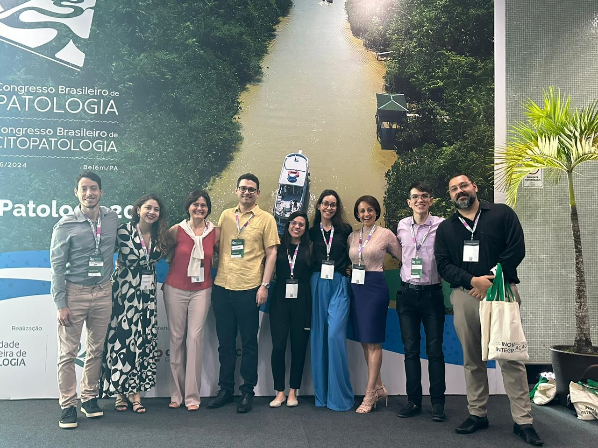
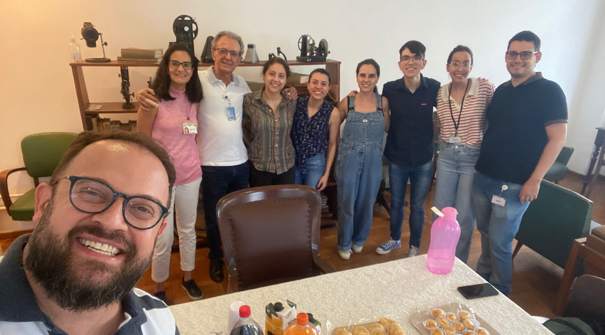

Slide 38
Obrigada!
ruana.novaes@ebserh.gov.br​

Slide 39
Referências bibliográficas
1 VICENTE et al. Possible role of an adrenal parasite reservoir in the pathogenesis of chronic Trypanosoma cruzi myocarditis. Transactions of the Royal Society of Tropical Medicine and Hygiene, v. 87, n. 5, p. 552–554, 1 set. 1993. ​
2 WARD, A. I. et al. In Vivo Analysis of Trypanosoma cruzi Persistence Foci at Single-Cell Resolution. mBio, v. 11, n. 4, 25 ago. 2020.​
3 BURGOS, J. M.; ALTCHEH, J.; BISIO, M.; DUFFY, T.; VALADARES, H. M. ET AL. Direct molecular profiling of minicircle signatures and lineages of Trypanosoma cruzi bloodstream populations causing congenital Chagas disease (2007). International Journal for Parasitology, v.37, n. 12, p.1319-1327.​
4 MAGALHÃES LMD, GOLLOB KJ, ZINGALES B, DUTRA WO. Pathogen diversity, immunity, and the fate of infections: lessons learned from Trypanosoma cruzi human-host interactions (2022). Lancet Microbe 3(9):e711-e722. ​
5 VALADARES, H. M.; PIMENTA, J. R.; DE FREITAS, J. M.; DUFFY, T.; BARTHOLOMEU, D. C.; DE PAULA, O. R.; CHIARI, E.; MOREIRA, M. D. A. C.; FILHO, G. B.; SCHIJMAN, A. G.; FRANCO, G. R.; MACHADO, C. R.; PENA, S. D.; MACEDO, A. M. Genetic profiling of Trypanosoma cruzi directly in infected tissues using nested PCR of polymorphic microsatellites (2008). International Journal for Parasitology, v. 38, n.7, p. 839-55.​
6 ZINGALES, B.; ANDRADE, S. G.; BRIONES, M. R.; CAMPBELL, D. A.; CHIARI, E. et al. A new consensus for Trypanosoma cruzi intraspecific nomenclature: second revision meeting recommends TcI to TcVI (2009). Memórias do Instituto Oswaldo Cruz, v.104, n.7, p.1051-1054.​
7 BILLINGHAM, M.; KOBASHIGAWA, J. A. The Revised ISHLT Heart Biopsy Grading Scale. The Journal of Heart and Lung Transplantation, v. 24, n. 11, p. 1709, nov. 2005. ​
8 TAN, C. D.; BALDWIN, W. M.; RODRIGUEZ, E. Update on Cardiac Transplantation Pathology. v. 131, n. 8, p. 1169–1191, 1 ago. 2007. ​
9 MOREIRA, M. DA C. V.; RENAN CUNHA-MELO, J. Chagas Disease Infection Reactivation after Heart Transplant. Tropical Medicine and Infectious Disease, v. 5, n. 3, p. 106, 29 jun. 2020.​
10 BRASILEIRO FILHO, G. Bogliolo patologia. 10. ed. Rio de Janeiro: Guanabara Koogan, 2022, 1573.​
11 CARVALHO, V. et al. Heart Transplantation in Chagas’ Disease – 10 Years After the Initial Experience. Circulation, v. 94, n. 8, p. 1815–1817, 15 out. 1996.​
12 CASTRO, I. et al. I Diretriz Latino-Americana para o Diagnóstico e Tratamento da Cardiopatia Chagásica. Arquivos Brasileiros de Cardiologia, v. 97, n. 2, p. 01-48, 2011.​
13 LIMA et al. Transcriptomic analysis of benznidazole-resistant and susceptible Trypanosoma cruzi populations. Parasites & Vectors, v. 16, n. 1, 22 maio 2023.​

